Slide 1
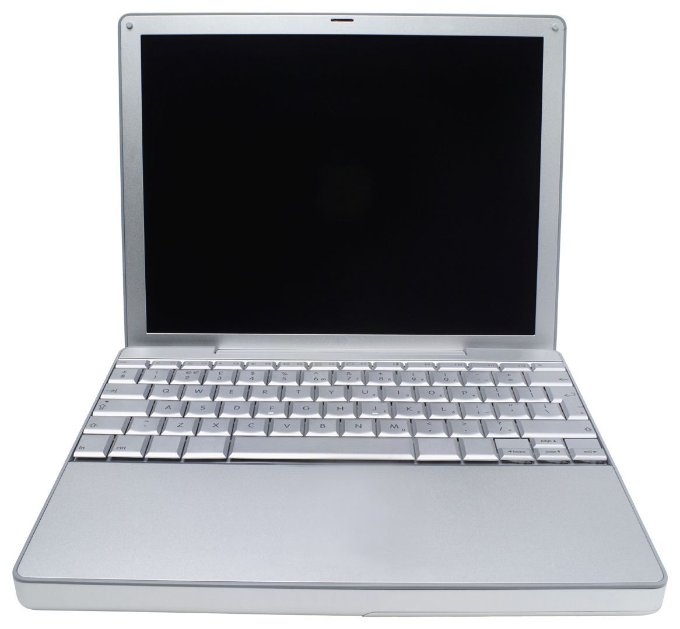
Scheda 13. PROCESSO “RIMBORSI SPESE”
ORGANIZZAZIONE DEL LAVORO
Ufficio Contabilità
1
I soci volontari autorizzati ai sensi dl regolamento dei rimborsi e i dipendenti presentano i rimborsi spese all’Ufficio Contabilità su apposito modulo debitamente compilato e sottoscritto.
DA SOCI AUTORIZZATI
RICHIESTA DI RIMBORSO SPESE
1
Su apposito modulo debitamente compilato e sottoscritto
2
L’Ufficio Contabilità controlla formalmente e sostanzialmente il modulo e lo registra in OSRA.
2
CONTROLLO FORMALE E SOSTANZIALE DEL MODULO
Registrazione in
OSRA
Contabile
3
L’Ufficio Contabilità appone il timbro “Visto, si liquida” e lo sottopone alla firma del Responsabile dell’Area Amministrativa.
RIMBORSO SPESE
3
Firmato da Responsabile Area Amministrativa
TIMBRO
“VISTO! SI LIQUIDA”
4
Successivamente l’Ufficio Contabilità predispone il mandato di pagamento (quindi vedasi processo 11 – ciclo passivo, punto 7 e 8).
4
OSRA
Contabile
MANDATO DI PAGAMENTO
Si veda processo n. 11 – Ciclo Passivo – fasi 7 e 8
LEGENDA:
Azioni
Documenti
Specificazioni
Data-base
Procedura informatica
Trasmissione
Elaborazione/Sequenza
Elaborato da Soa S.r.l. – Strategie e Organizzazione Aziendale Anno 2014

